Slide 1
Презентация к творческому проекту по основам светской этики и религиозного права
МОУ С(К)ОШИ №4
ученица 4 класса
Алоян Тина
рук.Вершинина О.Н.

Slide 2
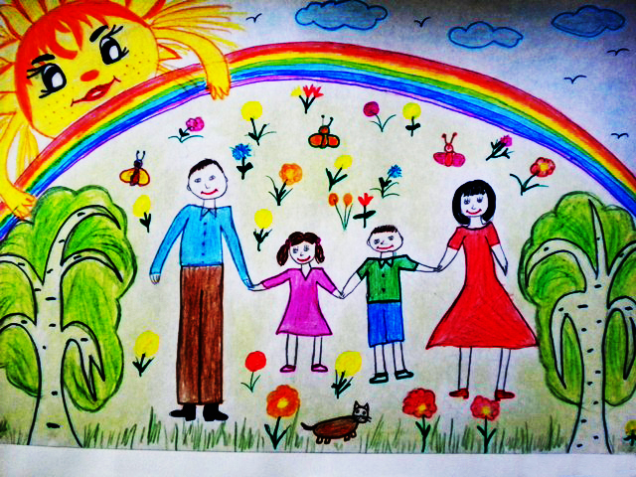
Я , моя семья - традиции моей семьи.

Slide 3
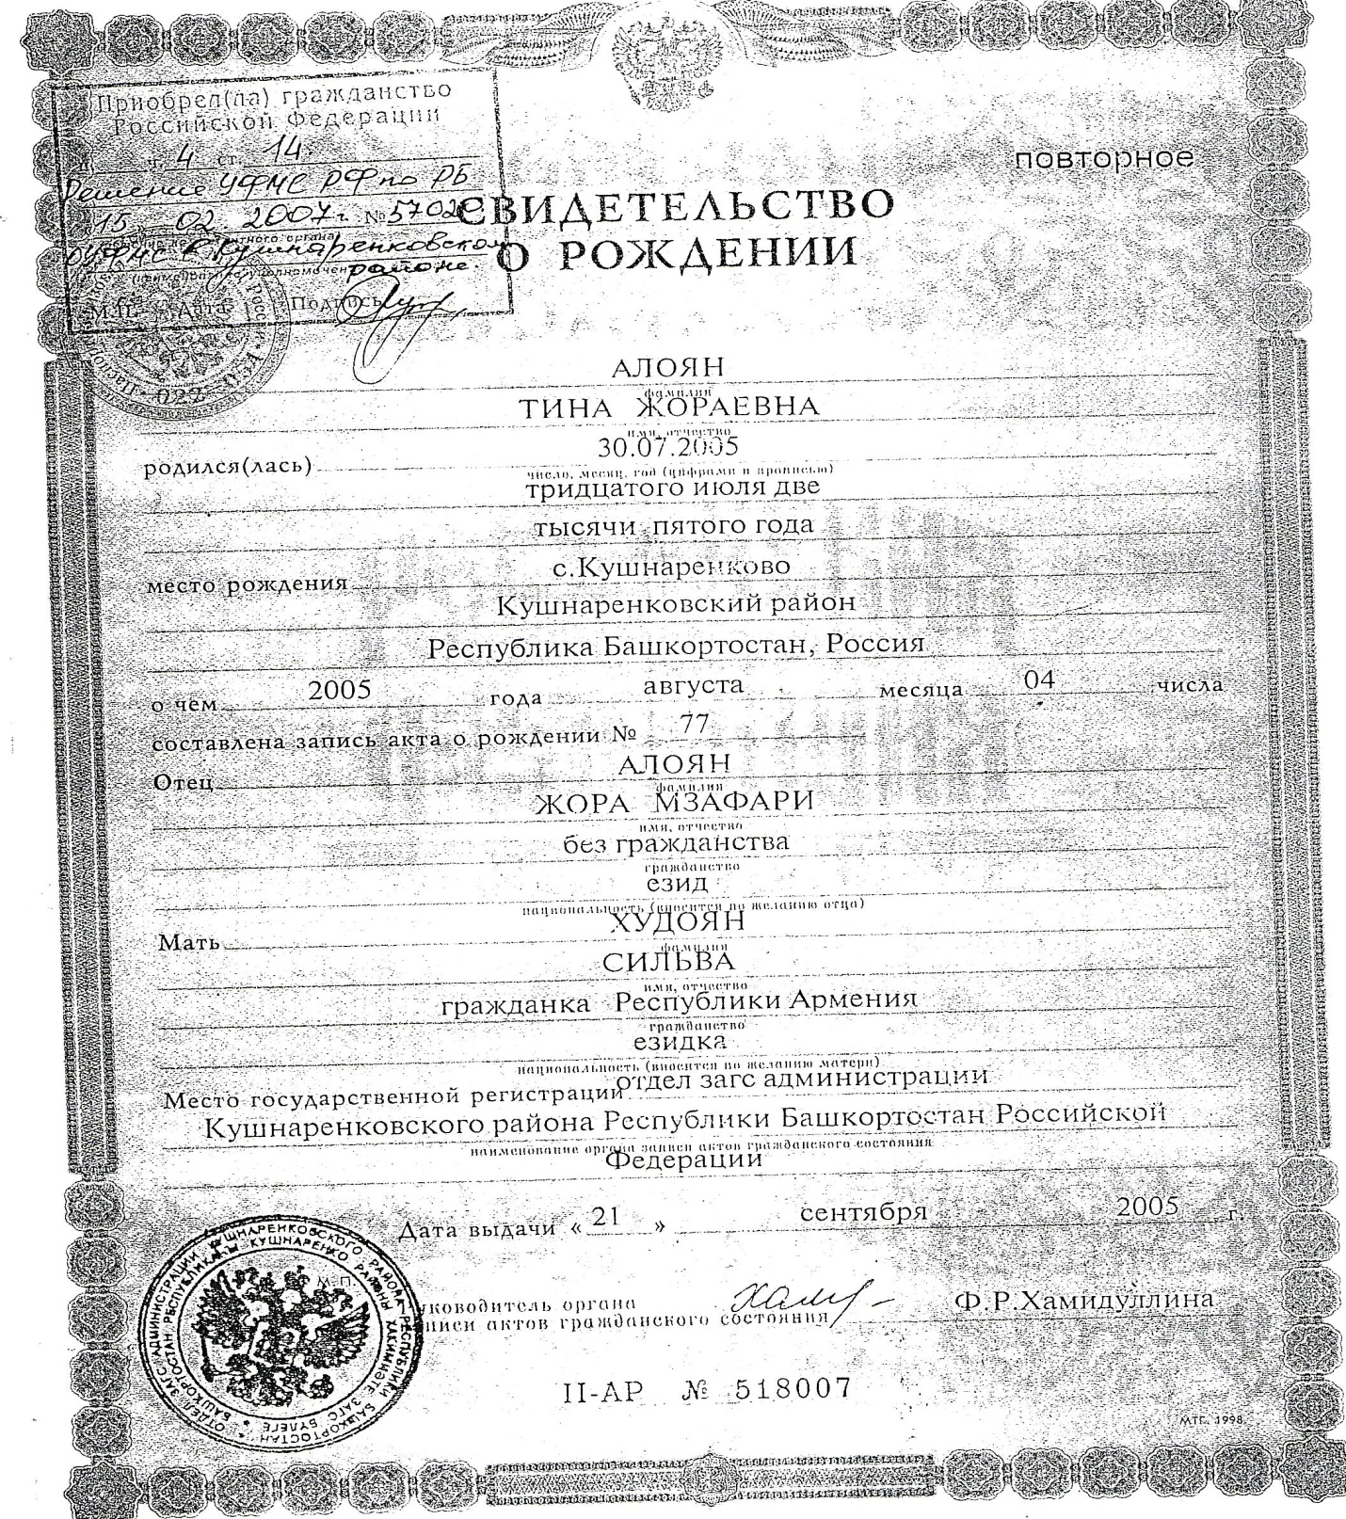
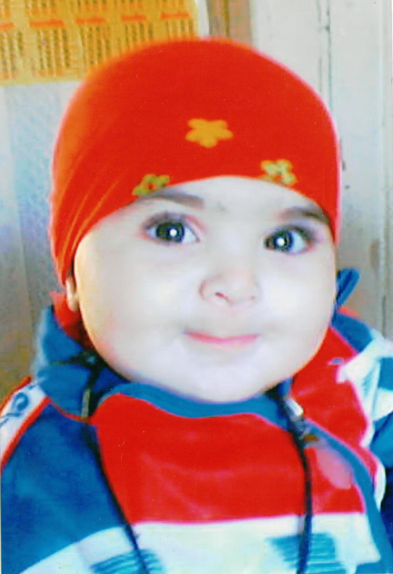
Это я

Slide 4
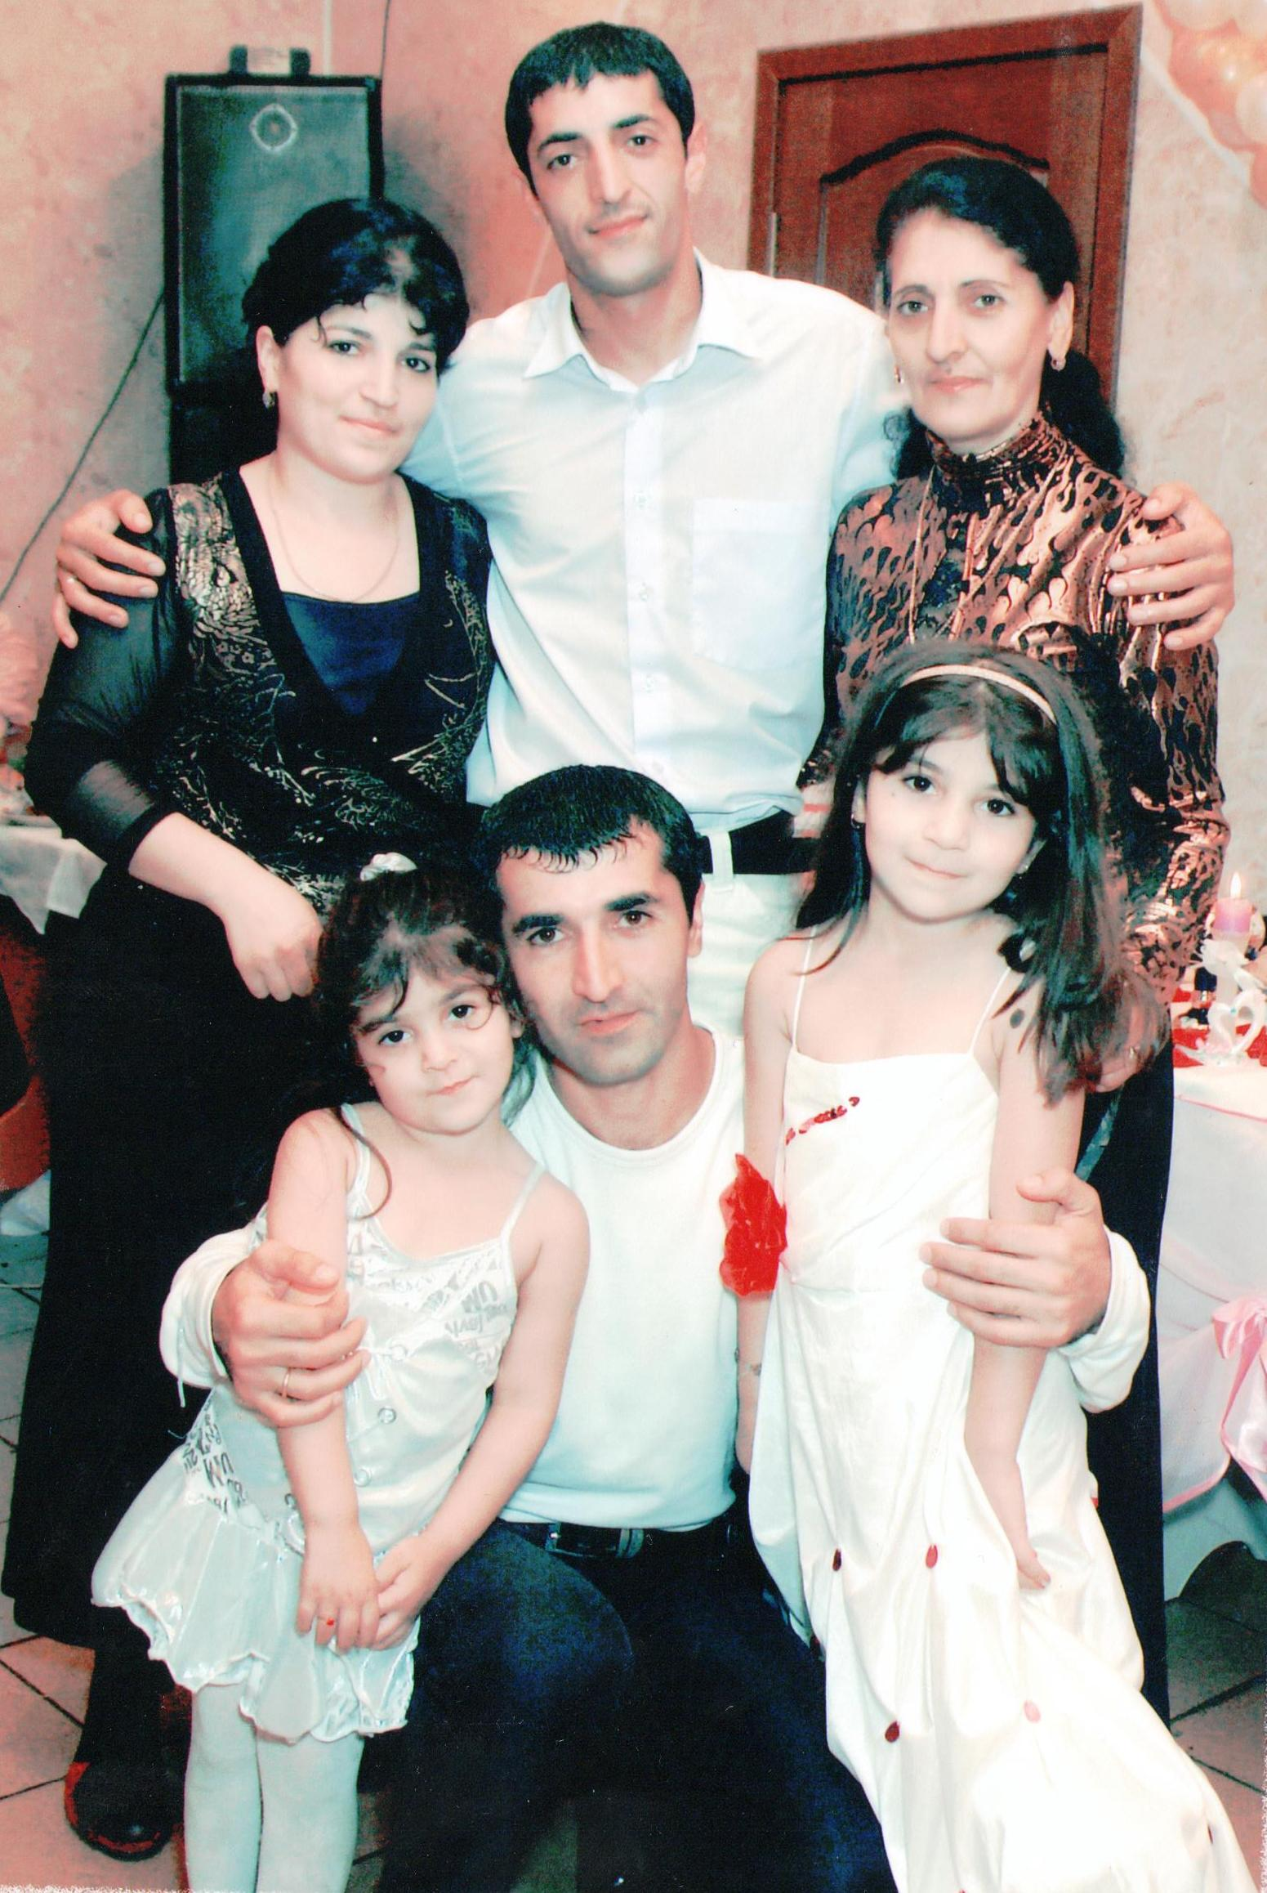
Наша дружная семья

Slide 5
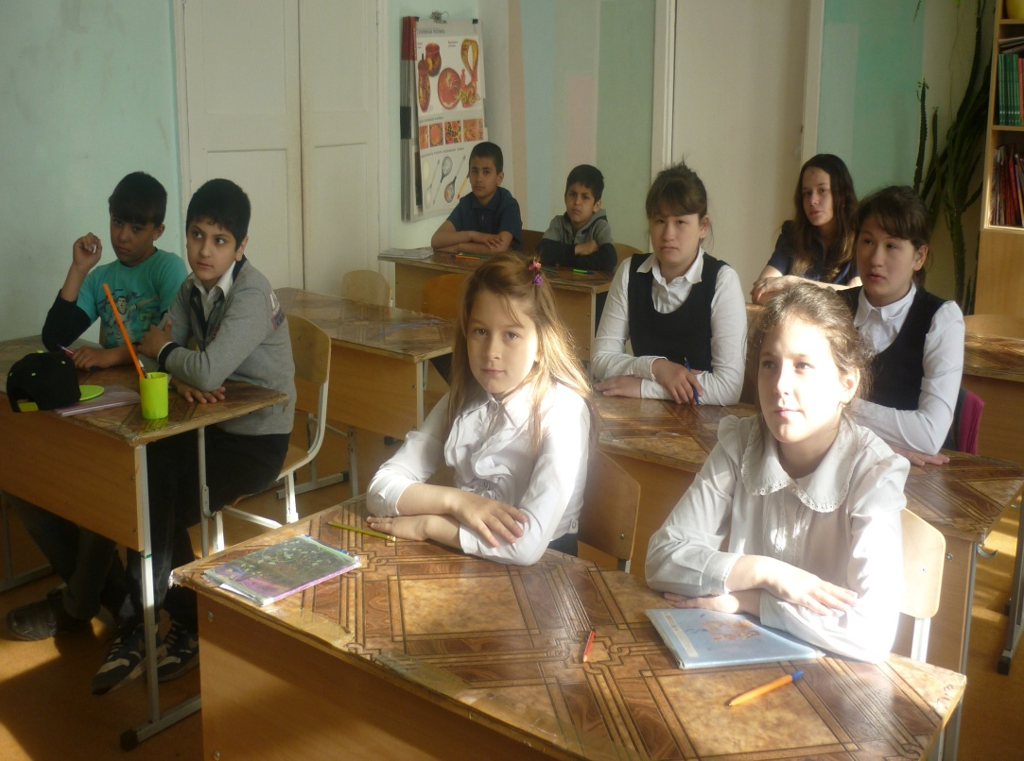
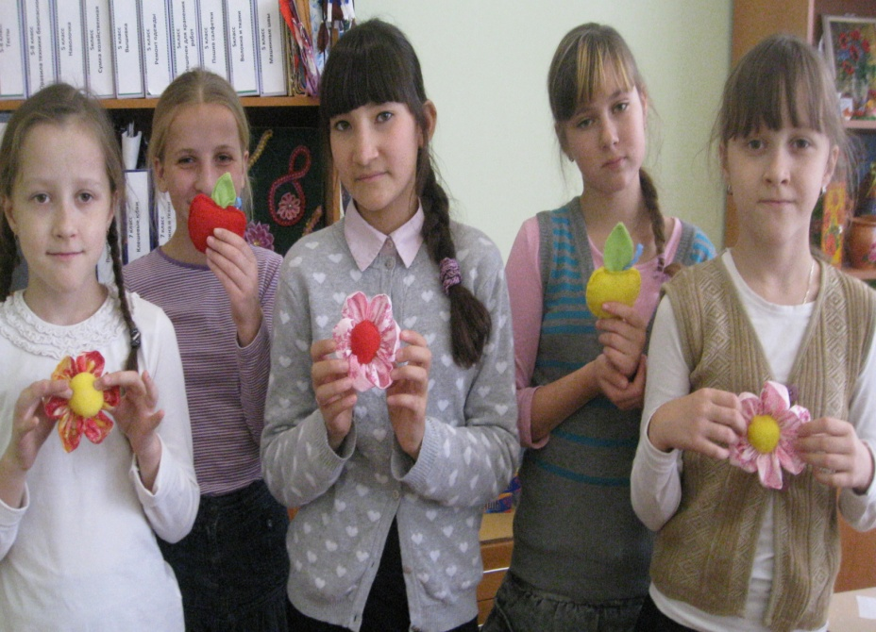
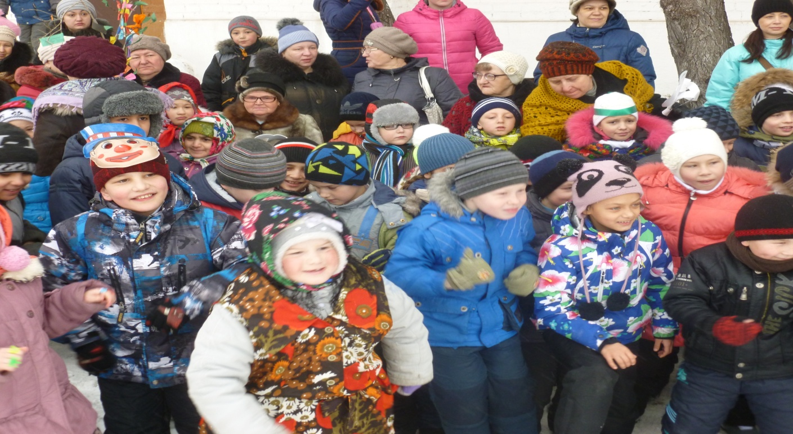
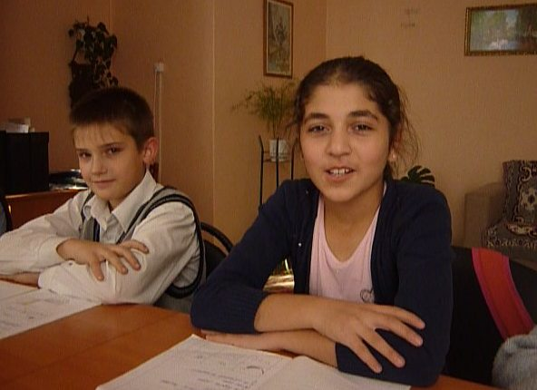
У нас в школе учатся дети разных национальностей

Slide 6
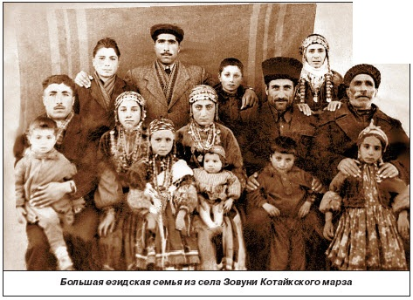
Езид – национальность, исторической родиной которой считается Месопотамия. Это прямые потомки древних вавилонян. Само вероисповедание носит название «езидизм»
».

Slide 7
Флаг езидов

Slide 8
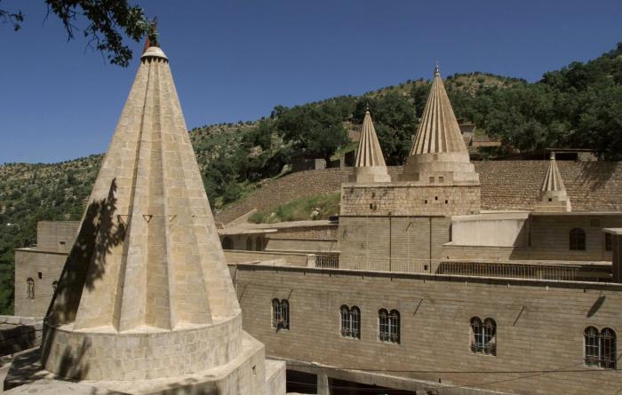
Лалеш – главная святыня езидов
Храм в Ираке около города Мосул-святыня и место паломничества езидов

Slide 9
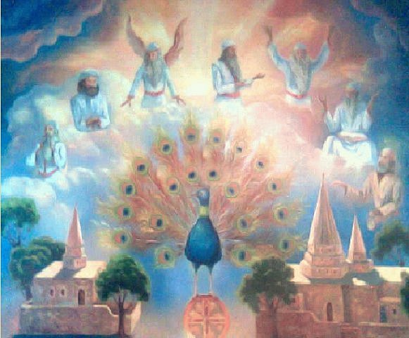
Религия езидов
Езидская мифология
Существуют три силы:
Бог
Ангел-павлин Малаке Таус
Солнце

Slide 10
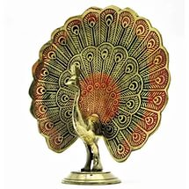
Основные культовые предметы — 7 бронзовых литых статуэток птицы на высокой подставке (санджак), хранящиеся в Лалеше
Малак-Тавус (ангел-павлин)
глава ангелов в религии езидов

Slide 11
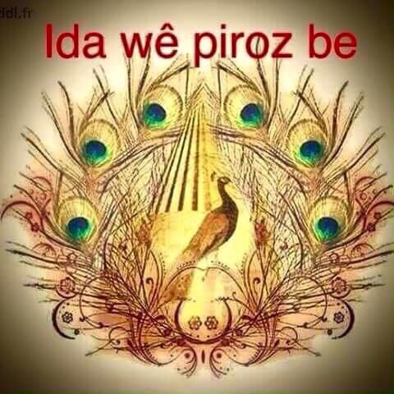
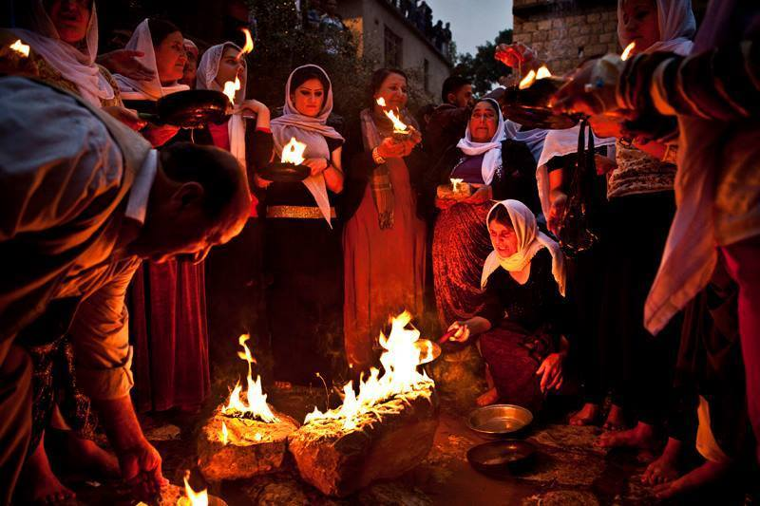
Праздник Айда Эзид-день сотворения мира

Slide 12
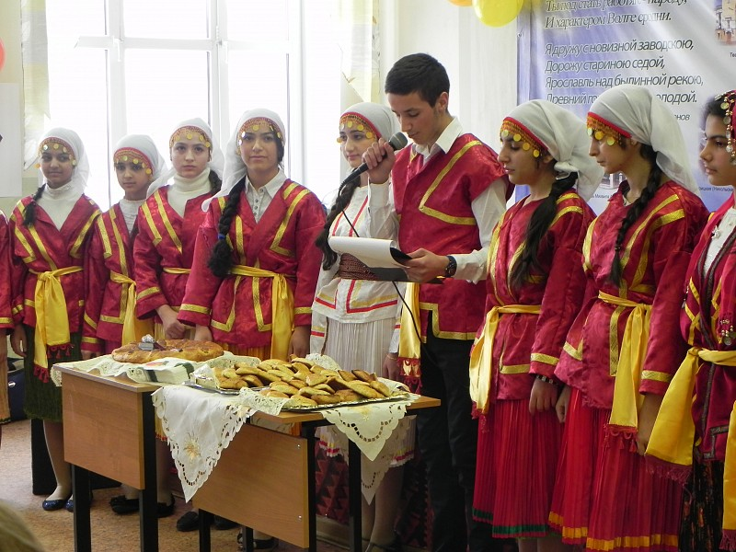
Праздник Клоче Саре Сале-новогодняя пасха
Символ езидского нового года - кулич

Slide 13
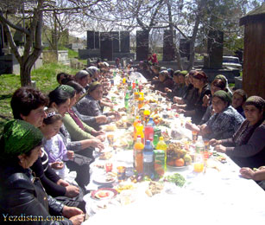
Праздник Хадыр-наби
Хадыр-наби – имя ангела-покровителя и праздник его честь

Slide 14
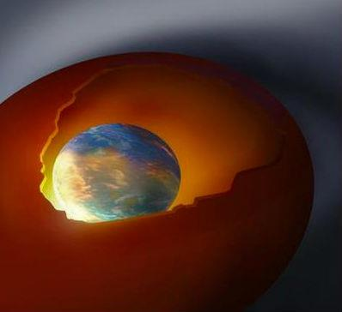
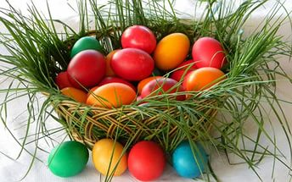
Праздник чарашма сор - весенняя пасха ,когда ангел сходит на землю и украшает ее цветами и зеленью
яйцо-символ вселенной

Slide 15
Наши близкие родственники

Slide 16
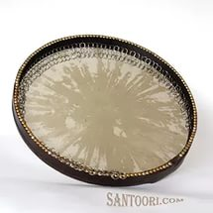
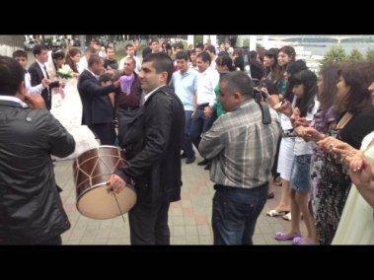
Народная музыка
Национальным музыкальным инструментом езидов является - зурна(дудук)-по-русски дудка и даф(барабан). На этих инструментах исполняются многие национальные мелодии.

Slide 17
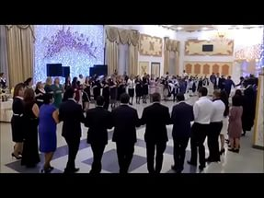
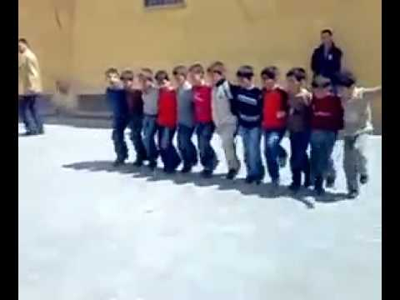
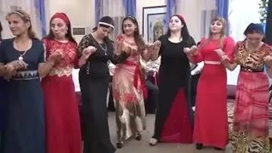
Главной особенностью танца является сплоченность танцоров
Основной танец езидов - гованд - это когда цепочкой танцуют все вместе

Slide 18
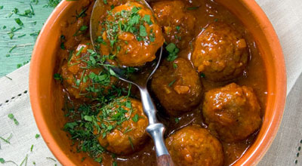
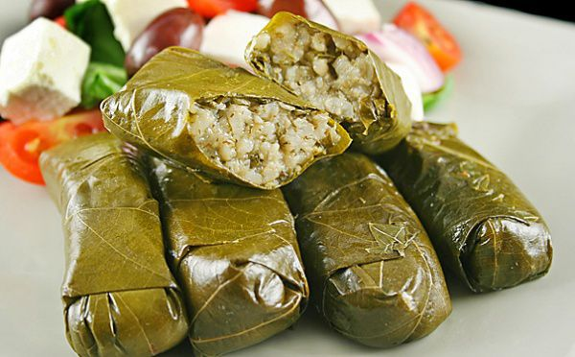
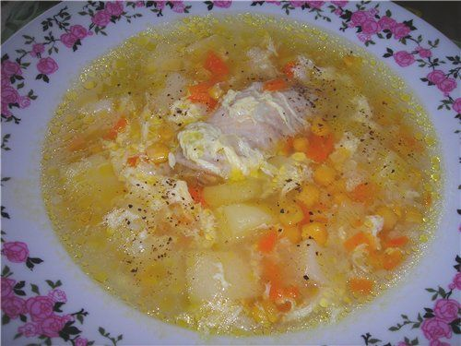
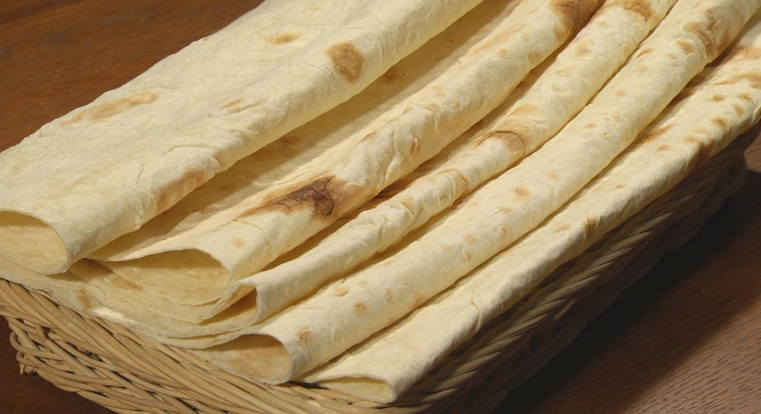
Национальная кухня
долма , лаваш
авсир , кюфта

Slide 19
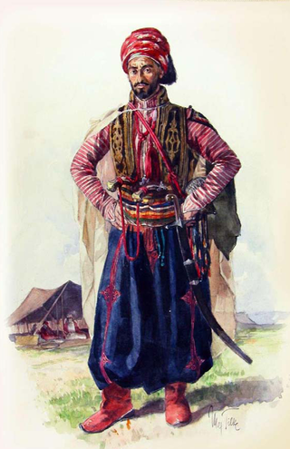
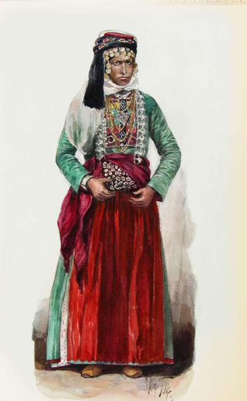
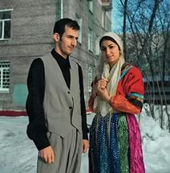
Национальная одежда езидов

Slide 20
Наша семья бережно хранит культуру и традиции своего ,не очень многочисленного , народа.

Slide 21
Знайте , уважайте и любите культуру своего народа!
Спасибо за внимание!

